Slide 1
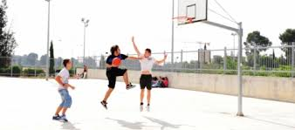
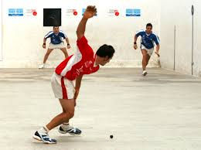
EL EJERCICIO FÍSICO COMO HERRAMIENTA ANTIDEPRESIVA PARA LOS JÓVENES.
GARCÍA SÁNCHEZ CI, GARCÍA HARO MC, GULLÓN JIMÉNEZ M.
AGS NORTE DE ALMRÍA.
OBJETIVOS:
El objetivo de este estudio es conocer la influencia del ejercicio físico sobre tres variables relacionadas con la depresión en jóvenes.
METODOLOGÍA:
Participaron 50 jóvenes que estudiaban bachiller en un instituto perteneciente a la provincia de Almería. Dichos jóvenes de ambos sexos fueron seleccionados de forma voluntaria y aleatoriamente a un grupo de entrenamiento físico programado o a un grupo de control. El tratamiento duró 10 semanas, con dos sesiones semanales de una hora cada una.
Las variables se midieron con las siguientes escalas:
La depresión: cuestionario BDI y del factor depresión severa (GHQDS) del cuestionario GHQ-28.
La satisfacción (insatisfacción) vital :cuestionario SWL y del factor insatisfacción (GHQ-I) del cuestionario GHQ-28 según la factorización de Elton.
La autoeficacia percibida generalizada: escala APG, que es una de las escalas de la BEEGC-28.
RESULTDOS:
En el grupo de entrenamiento se observó un descenso desde el inicio al final del período únicamente en una medida de vulnerabilidad a la depresión, la insatisfacción (GHQ-I), pero no en las dos medidas de depresión (BDI y GHQ-DS), ni tampoco se observó un incremento en las medidas de satisfacción vital (SWL) y autoeficacia (APG), en comparación con el grupo de control.
CONCLUSIONES:
Los resultados ofrecen evidencia empírica de la fuerte asociación que existe entre la depresión, la satisfacción (insatisfacción) vital y la autoeficacia percibida, lo que supone nueva evidencia empírica a la ya mostrada por otros estudios en los que la satisfacción y la autoeficacia emergen como fuertes predictores de la depresión.
BIBLIOGRAFÍA:
1-Paluska, S.A. y Schwenk, T.L. (2000). Physical activity and mental health: Current concepts. Sports Medicine, 29, 167-180.
2-Spielberger, C.D., Gorush, R.L. y Lushene, R. (2002, 6ª edición). STAI. Manual. Cuestionario de Ansiedad Estado Rasgo. Madrid: TEA Ediciones.
3-Kessler, R.C., Foster, C., Webster, P.S. y House, J.S. (1992). The relationship between age and depressive symptoms in two national surveys. Psychological Aging, 7, 119-126.

